Slide 1
Pogromcy Enigmy!
Zapraszam do oglądania!

Slide 2
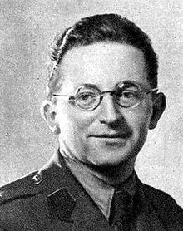
Marian Adam Rejewski (ur. 16 sierpnia 1905 w Bydgoszczy, zm. 13 lutego 1980 w Warszawie) – polski matematyk i kryptolog, który w 1932 roku złamał szyfr Enigmy, najważniejszej maszyny szyfrującej używanej przez hitlerowskie Niemcy, porucznik Armii Polskiej w Wielkiej Brytanii. Sukces Rejewskiego i współpracujących z nim kryptologów z Biura Szyfrów, między innymi Henryka Zygalskiego i Jerzego Różyckiego, umożliwił odczytywanie przez Brytyjczyków zaszyfrowanej korespondencji niemieckiej podczas II wojny światowej, przyczyniając się do wygrania wojny przez aliantów.

Slide 3
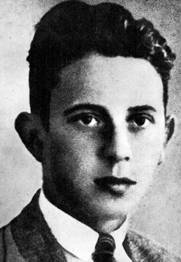
Jerzy Różycki (ur. 24 lipca 1909 w Olszanie, zm. 9 stycznia 1942 k. Balearów) – polski matematyk i kryptolog, w maju 1926 r. ukończył Gimnazjum Koedukacyjne Towarzystwa Szkoły Średniej w Wyszkowie nad Bugiem, absolwent i pracownik Uniwersytetu Poznańskiego oraz radiokontrwywiadu wojskowego (Biuro Szyfrów Referat 4) Oddziału II Sztabu Głównego WP.

Slide 4
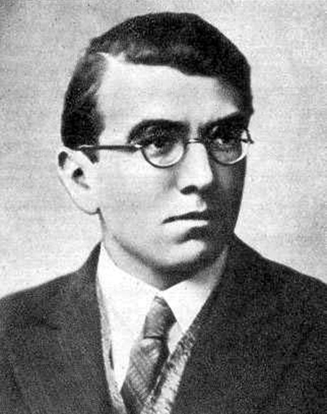
Henryk Zygalski (ur. 15 lipca 1908 w Poznaniu, zm. 30 sierpnia 1978 w Liss) – polski matematyk i kryptolog, wynalazca koncepcji płacht Zygalskiego, dzięki którym on oraz Marian Rejewski i Jerzy Różycki złamali kod niemieckiej maszyny szyfrującej Enigma.

Slide 5
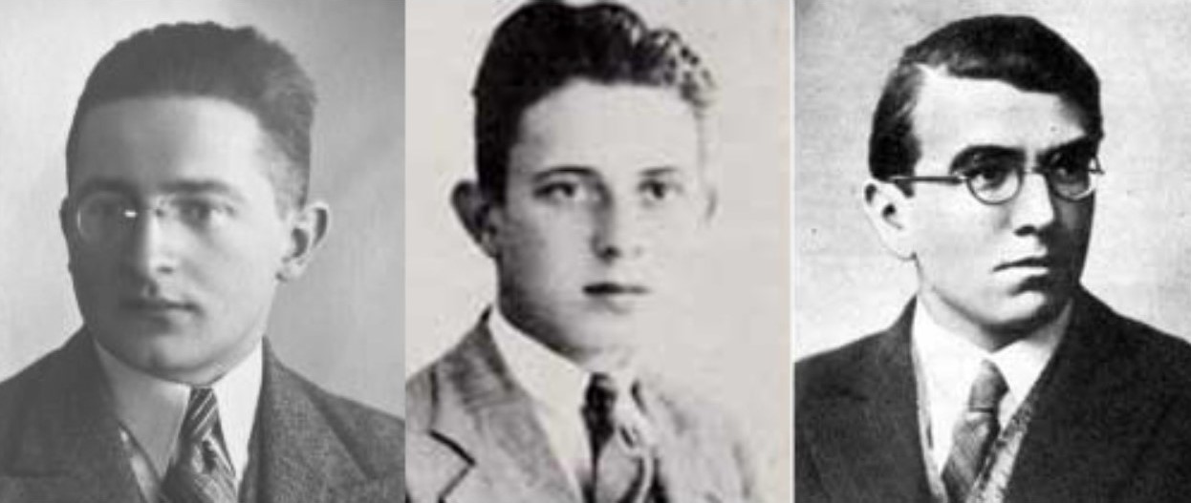
Pod koniec 2 Wojny Światowej praktycznie cała korespondencja niemiecka szyfrowana za pomocą Enigmy była odczytywana przez aliantów.Historycy twierdzą,że to właśnie dzięki nim wojna skróciła sie co najmniej o dwa lata.Niemcy do końca byli przekonani,żę dysponują całkowicie pewnym systemem tajnej łaczności, niemożliwym do złamania.

Slide 6
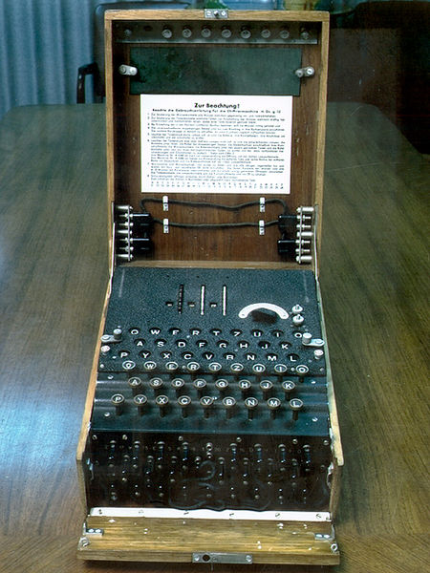
Dla ludzi nie wiedzących co to Enigma to-niemiecka przenośna elektromechaniczna maszyna szyfrująca, oparta na mechanizmie obracających się wirników, skonstruowana przez Artura Scherbiusa. ... Należała do rodziny elektromechanicznych wirnikowych maszyn szyfrujących i była produkowana w wielu odmianach.

Slide 7
Dziękuje za uwage :)
Prezentacje wykonał Kamil Janke.

